Slide 1
PRIMAVARA
ArminC

Slide 2
Ce este Primavara?
Primavara este unul din cele patru anotimpuri ale zonei temperate, marcand tranzitia de la iarna spre vara. Din punct de vedere astronomic, marcarea inceputului primaverii este, de cele mai multe ori, legata de echivalenta dintre durata temporala zilei si a noptii, timp al anului numit echinoctiu in astronomie. Astfel, in emisfera nordica, echinoctiul de primavara este datat astronomic in jur de 21 martie al fiecarui an, in timp ce in emisfera sudica, acelasi echinoctiu este in jurul datei de 23 septembrie. Simultan cu existenta unui echinoctiu intr-una din cele doua emisfere ale Terrei, echinoctiul "opus" marcheaza cealalta emisfera.

Slide 3
— A. Kraft
“Primavara ne arata ce poate face Dumnezeu dintr-o lume murdara si anosta..”

Slide 4
Similar, terminarea primaverii si inceputul verii astronomice este considerata a fi in jurul datei cand ziua devine maxima, iar noaptea minima, timp al anului numit solstitiu de vara. Astfel, in emisfera nordica, solstitiul de vara este datat in jurul datei de 21 iunie, respectiv in emisfera sudica, acelasi solstitiu este plasat temporal in jurul datei de 21 decembrie. Similar cu „antinomia” echinoctiilor de la inceputul primaverii, simultan cu existenta unui solstitiu intr-una din cele doua emisfere ale Terrei, echinoctiul „opus” marcheaza cealalta emisfera.

Slide 5
In multe culturi, primavara a fost sarbatorita cu rituri si festivaluri care se invart in jurul importantei sale in productia de alimente. In limbile europene, conceptul de primavara este asociat cu semanatul culturilor. In aceasta perioada a anului, toate plantele, inclusiv cele cultivate, incep sa creasca din nou dupa somnul de iarna. Animalele sunt, de asemenea, foarte afectate: ies din repausul lor de iarna sau de hibernare si isi incep activitatile de cuibarit si reproducere, iar pasarile migreaza in pol ca raspuns la temperaturile mai calde.

Slide 6
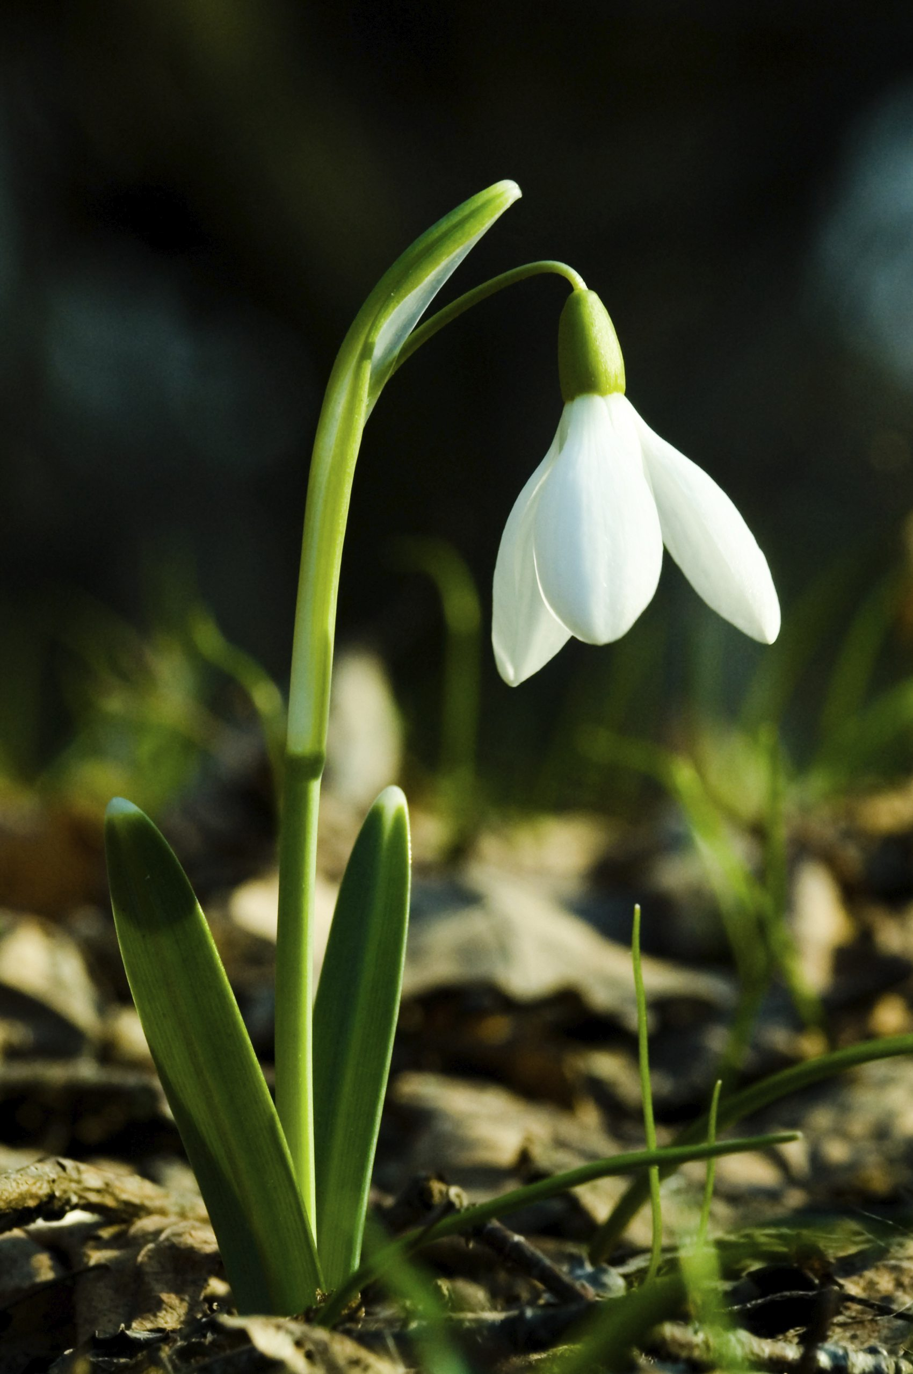
GHIOCELUL – SIMBOLUL PRIMAVERII
Ghiocelul, cea mai gingasa floare, floarea care vesteste primavara inca de sub imensa si dureroasa zapada, un simbol al sperantei

Slide 7
|
Traditii Primavara

Slide 8
Dragobetele
In aceasta zi de mare sarbatoare, tinerii imbracati in straie frumoase, cuvincioase obisnuiau sa se stranga in paduri si sa culeaga in buchetele cele dintai flori ale primaverii.
Culesul florilor se continua cu voie buna si cantece, cu un fel de joc numit “zburatorit”. La ceasul pranzului, fetele porneau in fuga catre sat, iar baietii le fugareau, incercand sa le prinda si sa le dea un sarutat. Daca baiatul ii era drag fetei, aceasta se lasa prinsa, ulterior avand loc si sarutul considerat echivalent al logodnei si al inceputului iubirii intre cei doi. Inspre seara, logodna urma sa fie anuntata comunitatii satului si membrilor familiei.

Slide 9
Sfintii Mucenici
Conform cartilor sfinte, cei 40 de mucenici au fost soldati crestini ce au facut parte din armata unui voievod cumplit, pe nume Agricolae. Acest voievod i-ar fi obligat sa se inchine idolilor si, pentru ca au refuzat, au fost supusi unor chinuri de nedescris, iar, dupa ce au primit cununa muceniciei de la Hristos, au fost arsi pe rug si aruncati intr-un rau.
Baba Dochia
In plan simbolic Baba Dochia este o reprezentatie a Vechiului An ce urmeaza a fi invins de catre Noul An intr-o competitie dificila si aspra.

Slide 10
Martisorul
Ziua de 1 Martie aduce cu ea un frumos obicei de primavara numit martisor.
Martisorul este reprezentat fizic de un obiect micut legat cu doua fire impletite, innodate, alb si rosu.
Semnifica lupta vietii asupra mortii, a sanatatii impotriva bolii.
Se obisnuieste ca barbatii sa ofere doamnelor si domnisoarelor din viata lor martisoare, in semn de respect si admiratie.
De asemenea martisorul este considerat un talisman al norocului, al bunastarii si al pretuirii.

Slide 11
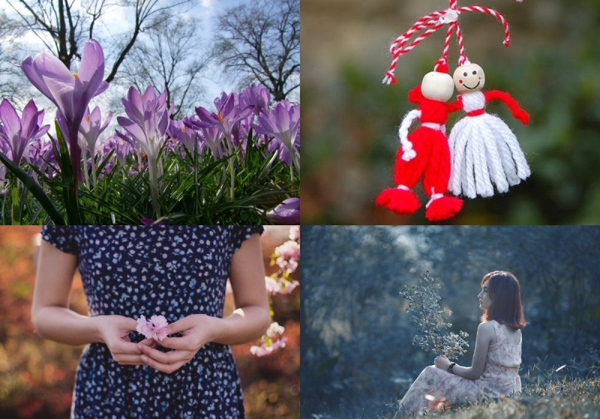


PRIMAVARA

Slide 12
8 martie
Buna vestire
Ziua femeii este sarbatorita anual la data de 8 martie pentru a comemora atat realizarile sociale, politicile si conditiile economice ale femeilor, cat si lupta impotriva discriminarii si violentei care isi fac inca simtita prezenta in multe parti ale lumii.
Este sarbatorita pe 25 martie, fiind prima mare sarbatoare dedicata Maicii Domnului atestata in documente. Buna Vestire aminteste de momentul in care Sfantul Arhanghel Gavril i-a vestit Fecioarei Maria ca va naste si va fi mama Fiului lui Dumnezeu, Isus din Nazaret.

Slide 13
Pastele
Inaltarea
Ultima saptamana a postului care precede sarbatoarea este saptamana mare, care incepe cu duminica Floriilor si se termina cu duminica pascala. Sarbatoarea incepe de fapt cu duminica Floriilor, cand se sarbatoreste intrarea lui Hristos in Ierusalim. Saptamana mare are menirea impartasirii chinurilor lui Iisus. In aceasta saptamana se termina postul de 40 de zile, si natura renaste.
Biserica crestina - Ortodoxa si Catolica - sarbatoreste la 40 de zile dupa Invierea Domnului, un mare eveniment din viata Mantuitorului Iisus Hristos, si anume Inaltarea la cer, de fapt ultimul, din activitatea Sa pamanteasca.

